Slide 1
Zdravý životní styl
Kudělová Tereza

Slide 2
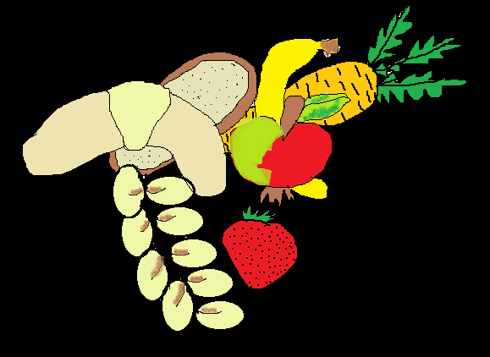
Logo

Slide 3
Zdravý životní styl
1) jíst by se mělo alespoň 5x denně (snídaně, svačina ,oběd, svačina ,večeře)
2)sport, pohyb
3)dostatek spánku
4)jíst zdravá jídla např.: ovoce, zelenina, tmavé pečivo, obiloviny, mléčné výroky

Slide 4
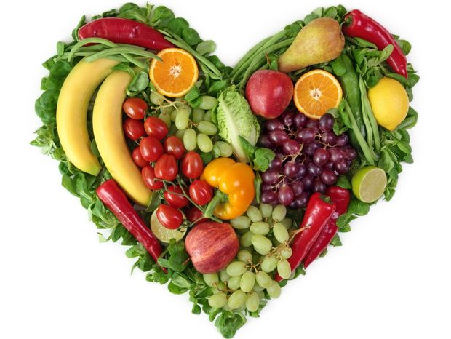
Zdravý životní styl
Zdravý životní styl je něco jako návod jak žít zdravě

Slide 5
Můj životní styl
Snídám pravidelně každé ráno.
N snídani mám např.: rohlík nebo chleba s máslem.
Ano, svačím dopoledne před obědem. Ovoce, rohlík s marmeládou, atd.
Ano, obědvám každý den, většinou zdravě.
Většinou chodím spát v 9 hodin.
Ano např.: volejbal, fotbal
Ano mám.
Ano skoro každý den.
Lidskému zdravý škodí cigarety, alkohol …

Slide 6
Zdravý životní styl
Myslím si že je zdravý životní styl velmi důležitý pomáhá nám chránit se před různými nemocemi, podporuje náš imunní systém

Slide 7
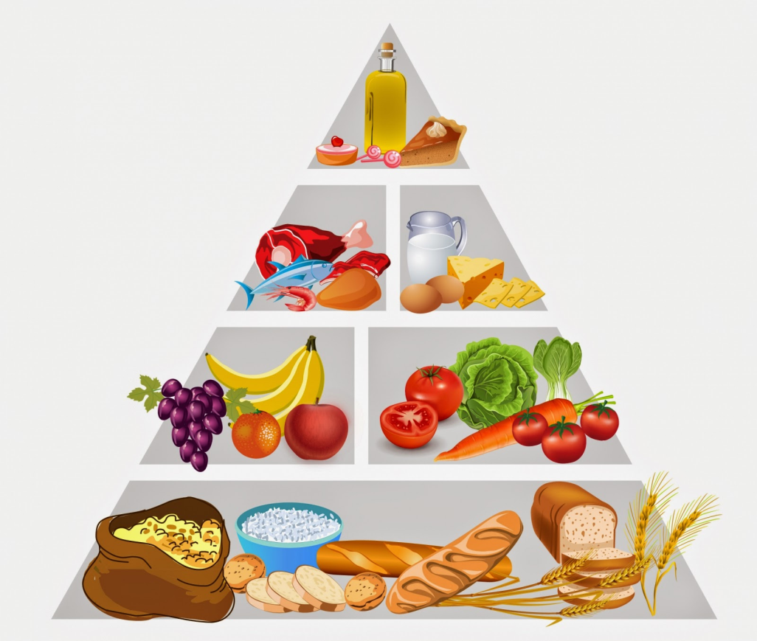
Nejvíce by jsme měli jíst:
1)pečivo, cereálie, rýži, obiloviny..
2)ovoce a zeleninu..
3)ryby, maso, mléčné výrobky, vejce…
4)cukry, tuky, sůl…

Slide 8
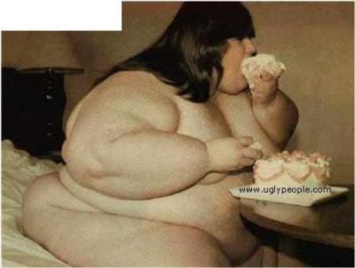
Pokud by někdo nejedl zdravě mohl by dopadnout takhle a být na tom zdravotně špatně

Slide 9
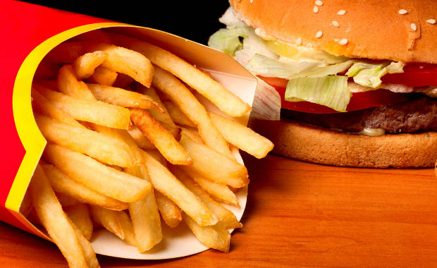
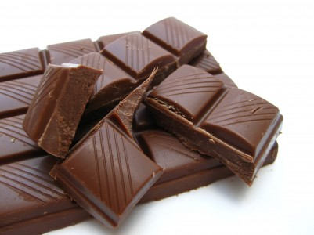
Nezdravé jídlo

Slide 10
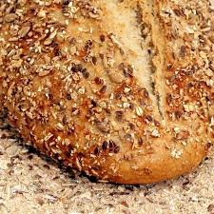
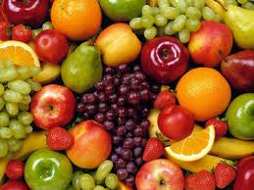
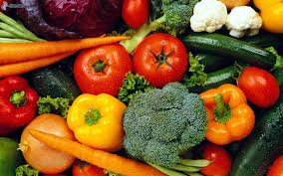
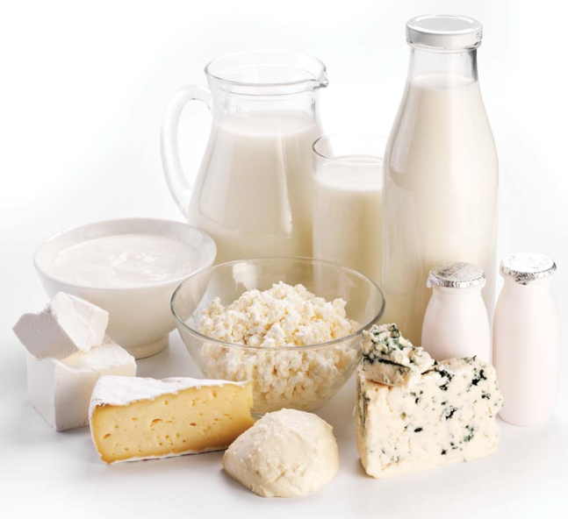
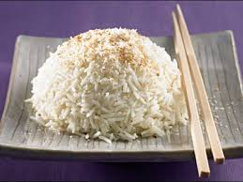
Obrázky

Slide 11
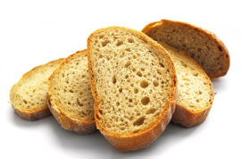
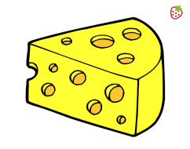
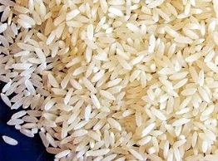
Uspořádej potraviny podle toho jestli jsou zdravé:

Slide 12
Řešení:

Slide 13
Použité zdroje:
https://www.google.cz/imghp?hl=cs&ei=GqVVVbG3AciyUY7hgMgI&ved=0CAMQqi4oAg

Slide 14
Konec

